Slide 1
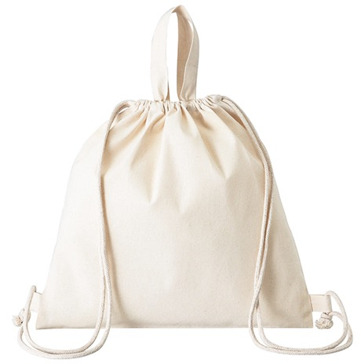
【提案書】
2WAYコットンナップサック
特徴
トートとしてもナップサックとしても利用できるため大変便利で見た目も可愛らしいバッグです。名入れプリントが可能ですので、オリジナルグッズや特典用などとしてもおすすめです。
納期
納期スペース
仕様
素 材：綿（5オンス）
サイズ：約370×380mm（包装形態：10枚単位でポリ袋入）
お見積
お見積りスペース

